Slide 1
Интеллектуальная игра по русскому языку.
(для учащихся 3 класса)

Slide 2
Сектор №1
Определи род имен существительных.
Вермишель, шампунь ,кофе, тушь тюль, рояль, лебедь, мозоль.

Slide 3
Верный ответ :
Определи род имен существительных:
вермишель - (ж .р.)
шампунь - (м .р.)
кофе- (м.р.)
тушь - (ж.р.)
тюль - (м.р. ),
рояль - (м.р. )
лебедь - (м.р.)
мозоль - (ж.р.)

Slide 4
Сектор №2
Древнерусское слово ПОРТО - мастерски шьет одежду. О каком современном слове идет речь?

Slide 5
Верный ответ:
Модельер по пошиву одежды.

Slide 6
Сектор№3
В каком из этих названий животных прилагательное имеет не такое значение, как в остальных?
1) морская свинка
2) морской конёк
3) морская игла
4) морской котик
5) морская звезда

Slide 7
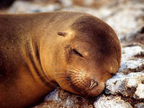
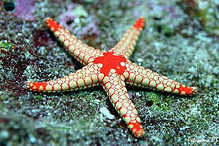
Верный ответ:

Slide 8
Сектор №4
Древнерусское слово УЛЬ превратилось в улитку и «поползло» в пространстве между рядами домов. О каком словарном слове идет речь?

Slide 9
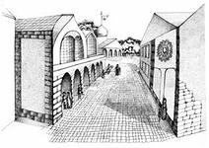
Ответ: УЛИЦА

Slide 10
Сектор №5
Как по-русски называют вещий, сбывшийся сон?
1) сон под голову
2) сон наяву
3) сон в уши
4) сон в ногу
5) сон в руку

Slide 11
Верный ответ
СОН В РУКУ

Slide 12
Сектор № 6
Какое слово не родственное остальным?
1) свинья
2) свинопас
3) свинец
4) свинство
5) свинарник

Slide 13
Верный ответ:
Слово «свинец» не является родственным словом.

Slide 14
Сектор №7
Объясните, почему одно слово является «лишним» ?
Белый, белизна, белеет, белка.

Slide 15
Верный ответ:
Слово «белка» не является однокоренным словом, т.к. в этом слово корень белк, а в остальных словах корень бел.

Slide 16
Сектор №8
Как правильно называть жительницу Индии?
1) индейка
2) индийка
3) индианка
4) индюшка
5) нет правильных

Slide 17
Верный ответ:
Жительницу Индии называет –
индианка.

Slide 18
Сектор №8
Какая буква не может писаться удвоенно?
1) щ
2) ж
3) в
4) л
5) ф

Slide 19
Верный ответ:
Буква «щ».

Slide 20
Спасибо за игру!!!

